Slide 1


离散数学
无向树及生成树
石油学院计算机系 金 忠
http://patternrecognition.asia/dm

Slide 2
第7章 树
7.1 无向树及生成树
树的定义
树的等价定义
生成树
基本回路与基本回路系统
基本割集与基本割集系统
最小生成树与避圈法

Slide 3
树是一种特殊的连通图
Peter
Godfried
Betty
Albert
Mary
Marivin
Doris
Denise
Gregory
Judy
Hal
英国数学家凯莱(Arthur Cayley)于19世纪中叶研究饱和碳氢化合物C_{n}H_{2n+2}的同分异构体时提出树的概念.
Notes:
本章研究一类特殊的图。

Slide 4
定义7.1 树
一个无向图若连通且不含圈，则称它为一棵树，记为 T=(V,E)。
设T是一棵树， T中度数为1的顶点称为树叶，度数大于1的顶点称为分支点（或分枝点）。
例 是否为树?

Slide 5
例 画出所有5个顶点的树
不同构的5个顶点的树只有3个
不同构的4个顶点的树只有2个

Slide 6
定理 设 T=(V,E)是一棵树，则有 |E|=|V|-1。
证明：对顶点数|V|进行归纳法证明。
当|V|=1和|V|=2时，定理显然是成立的。
归纳假设当|V|≤k时，定理成立。
考察|V|=k+1时的情况。
因为树无圈，所以从T中去掉任何一条边，都会使T变成具有两个连通分支的不连通图。这两个连通分支也必然是树，譬如说是T₁=(V₁,E₁)和T₂=(V₂,E₂)。
显然，|V₁| ≤k, |V₂| ≤k。根据归纳假设，有 |E₁|=|V₁|-1, |E₂|=|V₂|-1。而|V|=|V₁|+|V₂|, |E|=|E₁|+|E₂|+1, 所以|E|=|V|-1, 即定理得证。

Slide 7
定理7.1’
T=(V,E)是一个简单图，以下三条等价。
① T是一棵树。
② T连通, 且|E|= |V| － 1。
③ T中无圈, 且|E|= |V| － 1。
证明：由 ① 推出②，由 ② 推出 ③，再由 ③ 推出 ① ，以完成整个定理的证明。
①⇒ ② T是一棵树，即T连通且无圈，
由定理知，有
|V|－1 = |E| 。

Slide 8
定理7.1’的证明②⇒③
已知T连通且 |V|－1=|E| 。若 T中有圈，拿去圈中的一条边， T仍连通。我们继续这样的工作，直到 T中无圈。由于顶点与边都是有限集，上面的工作一定可以在有限步内终止。
设T中共拿走L条边，由于每次拿去的边都是圈中的边，不影响 T的连通性，所以剩下的子图T’是连通且无圈的图，即T’是一棵树。由定理1知， |V’|－1=|E’|，其中V’，E’分别是T’的顶点和边集。由T’的产生方法，有|V’|=|V|，|E’|=|E| －L。所以|V|－1 =|E|－L。由于|V|－1=|E|，所以
|E|=|E|－L，即L=0，原图无圈。

Slide 9
定理7.1’的证明③⇒①
已知T中无圈且|V|－1=|E|。
若T不连通，设 T有 k个连通分枝：
T₁，T₂，…，T_{k}，
T_{i}=(V_{i}, E_{i} ), 1≤i≤k。对于每一个i (1≤i≤k),
T_{i}是连通的且无圈，故T_{i}是树。由定理1知，
|V_{i}|－1=|E_{i}|，1≤i≤k。
又
所以|V|－k=|E|，而已知|V|－1=|E|，
即有|V|－k=|V|－1，故 k=1，即T是连通图。
n
n
∑|Vi|=|V|， ∑|Ei|=|E|
i=1
i=1

Slide 10
定理7.1
设T=(V,E)是n阶m条边的无向图, 则下面各命题是等价的：
(1) G是树（连通且不含回路）;
(2) G中任意两个顶点之间存在唯一的路径;
(3) G是连通的且m=n−1;
(4) G中无回路且m=n−1;
(5) G中无回路, 但在任何两个不相邻的顶点之间加一条边，就形成唯一的一条初等回路；
(6) G是连通的且G中任何边均为桥。

Slide 11
定理7.2
任何一棵至少含有两个顶点的树至少有两片树叶。
证明：设 T=(V,E)是一棵树，若T中最多只有一片树叶，则有
∑d(v) ≥1+2(|V|-1)=2|E|+1,
这与结论 ∑ d(v) =2|E| 矛盾!
矛盾说明 T 不止一片树叶。
v∊V
v∊V
Notes:
∑ d(v) =2|E|, 总度数之和即为边数的两倍.

Slide 12
例
已知一棵树有5个4度顶点，3个3度顶点，3个2度顶点，问有几个一度顶点？
解：设有 x个1度顶点，则依题意有方程： 5•4+3•3+3•2+1•x
= ∑ d(v) =2|E| =2(|V|-1)
=2(5+3+3+ x－1)
∴ x=15

Slide 13
例 设T为树，最大度≥k，这里k≥1， 证明T至少有k片树叶。
证明：假设T有s片树叶。
记T的顶点数为n，则
T有1个顶点不少于k度，有s片树叶，
还有(n-s-1)个不少于2度的顶点。
由握手定理可知：
2(n-1) ≥2(n-s-1)+k+s
可以解出 s≥k。

Slide 14
例 T=(V,E)是一棵树,证明 T至少有三片树叶的充分必要条件是T至少有一个顶点的度数不少于3度.
“⇐”充分性证明见上例
“⇒”必要性证明。反证法。
已知T至少有三片树叶，但T的顶点的度数都少于3度，即小于等于2度.
由握手定理，知：
2（|V|-1） ≤ 1+1+1+2（|V|-3）
即 -2 ≤ -3
矛盾。
Notes:
-> 2(n-1)<=3+2(n-3)=2n-3矛盾
<- 反证法 如果只有两个树叶，每个顶点读数都是2。与充分性条件矛盾

Slide 15
例 设T=(V,E)是一棵树,判断下列命题的真假。若命题不为真，试举出反例。
A | B | B是A的必要条件 A→B为真 | B是A的充分条件 B→A为真
T至少有2片树叶 | T至少有一个顶点的度数不少于2度
T至少有3片树叶 | T至少有一个顶点的度数不少于3度
T至少有4片树叶 | T至少有一个顶点的度数不少于4度
反证法
2(n-1) ≤2+1(n-2)
n ≤2
反证法
2(n-1) ≤3+2(n-3)
-2 ≤-3 矛盾
反证法
2(n-1) ≤4+3(n-4)
6≤n
仿n=3，可以讨论n=2，4的情况
Notes:
K=2:
->B不是A的必要条件。反例：两个顶点的树：11
<-由条件知至少有两个顶点，所以可以证明至少有两片树叶
K=3：
-> 2(n-1)<=3+2(n-3)=2n-3矛盾
<- 反证法 如果只有两个树叶，每个顶点读数都是2。与充分性条件矛盾
K=4
->B不是A的必要条件。反例：6个顶点 331111
<- 反证法。如果只有3片树叶，2(n-1)>=1+1+1+4+2(n-4), 即2n-2>=2n-1. 矛盾

Slide 16
例 设T=(V,E)是一棵树,判断下列命题的真假。若命题不为真，试举出反例。
A | B | B是A的必要条件 A→B为真 | B是A的充分条件 B→A为真
T至少有2片树叶 | T至少有一个顶点的度数不少于2度 | ✘ | ✔
T至少有3片树叶 | T至少有一个顶点的度数不少于3度 | ✔ | ✔
T至少有4片树叶 | T至少有一个顶点的度数不少于4度 | ✘ | ✔
Notes:
K=2:
->B不是A的必要条件。反例：两个顶点的树：11
<-由条件知至少有两个顶点，所以可以证明至少有两片树叶
K=3：
-> 2(n-1)<=3+2(n-3)=2n-3矛盾
<- 反证法 如果只有两个树叶，每个顶点读数都是2。与充分性条件矛盾
K=4
->B不是A的必要条件。反例：6个顶点 331111
<- 反证法。如果只有3片树叶，2(n-1)>=1+1+1+4+2(n-4), 即2n-2>=2n-1. 矛盾

Slide 17
例 设G为n阶无向简单连通图，n≥5， 证明G或G的补图不是树。
证明： 若G或G的补图都是树，则
它们的边数都是 n-1。
于是
(n-1)+(n-1)=n(n-1)/2
可以解出
n=4
与已知条件n≥5矛盾。

Slide 18
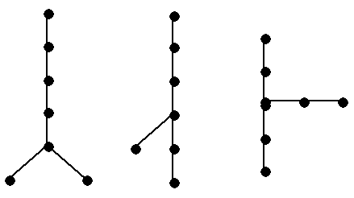
例 7阶无向图有3片树叶和1个3度顶点，其余3个顶点的度数均无1和3.试画出满足要求的所有非同构的无向树。
解： 顶点数为7，边数为6，于是
12=1+1+1+3+d(v4)+d(v5)+d(v6).
可知d(vj)=2，j=4,5,6.
于是度数列为 1，1，1，2，2，2，3。
与3度顶点关联的三个顶点的度数列为：
1，1，2
1，2，2
2，2，2

Slide 19
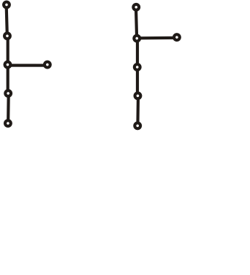
例已知无向树T中, 有1个3度顶点, 2个2度顶点, 其余顶点全是树叶. 试求树叶数, 并画出满足要求的非同构的无向树.
解：用树的性质和握手定理.
设有x片树叶，于是
2×(1+2+x-1)=1×3+2×2+x
解得x=3，故T有3片树叶.
于是T的度数序列为
1,1,1,2,3
非同构的无向树有2棵。

Slide 20
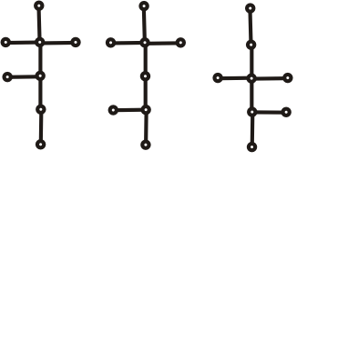
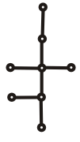
例已知无向树T有5片树叶, 2度与3度顶点各1个, 其余顶点的度数均为4. 求T的阶数n, 并画出满足要求的所有非同构的无向树.
解：设T的阶数为n, 则边数为n−1。
4度顶点的个数为n−7，由握手定理得
2(n−1)=5×1+2×1+3×1+4(n−7)
解得n=8, 4度顶点为1个.
于是T的度数序列为
1,1,1,1,1,2,3,4
非同构的无向树有3棵。

Slide 21
例 画出具有7个顶点的所有非同构的树
解：所画出的树有6条边，因而7个顶点的度数之和应为12。由于每个顶点的度数均大于等于1，因而可以产生一下7种度数序列：
1 1 1 1 1 1 6, 产生1棵非同构的树T1
1 1 1 1 1 2 5, 产生1棵非同构的树T2
1 1 1 1 1 3 4, 产生1棵非同构的树T3
1 1 1 1 2 2 4, 产生2棵非同构的树T4、T5
1 1 1 1 2 3 3, 产生2棵非同构的树T6、T7
1 1 1 2 2 2 3, 产生3棵非同构的树T8、T9、T10
1 1 2 2 2 2 2, 产生1棵非同构的树T11

Slide 23
证明： 因为T是一棵树， 所以T中没有回路，也可以说T中回路的长度都为0，这样根据二部图的等价定义（即所有回路长度均为偶数），知： T是二部图.。
例 至少含有两个顶点的树是二部图。

Slide 24
例 T=(V,E)是一棵树, 已知T仅有两个1度顶点求证：T是一条直线。
证明：
假设T不是一条直线，即假设T至少有一个3度以上的顶点，
则由握手定理及题意，有：
2(|V|-1) ≥ 2+3+2(|V|-3)
即 -2 ≥ -1
矛盾。矛盾说明T中除两片树叶外，其它顶点的度数都是2度。
T是一条直线是指T有两片树叶，其它顶点的度数都是2.

Slide 25
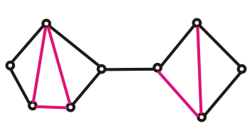
定义7.2 生成树
设G=(V,E)是一个无向连通图，T是G的一个生成子图，且是一棵树，则称T为G的一棵生成树。
生成树T的树枝: G在T中的边
生成树T的弦: G不在T中的边
生成树T的余树: 所有弦的集合的导出子图
注意： 余树不一定连通, 也不一定不含回路，不一定是树。
在右图中，黑边构成生成树，红边构成余树
Notes:
生成子图是由全部顶点与部分边组成的子图。

Slide 26
定理7.3 任何无向连通图都有生成树。
证明：设G=(V,E)是一个无向连通图.
若G中无圈，则G 本身是G的一棵生成树。
若G中有圈，拿去圈中一条边，原图仍连通。若再有圈，再拿去圈中一条边，直到G中无圈为止。因为G中顶点与边均为有限数，故上述工作一定可以在有限步内结束。 G的这个无圈的连通子图就是G中一颗生成树。
Notes:
生成子图是由全部顶点与部分边组成的子图。

Slide 27
例 生成树一般不唯一。

Slide 28
定义7.3 基本回路系统
设T是无向连通图G=(V, E)的一个生成子图。
对于T的每一个弦e，存在唯一的由该弦及生成树上的枝构成的初级回路，称之为对应于弦e的基本回路。
算法: 设弦e=(u,v), 先求T中u到v的路径Γ_{uv}, 再加上弦e.
G中由所有弦所分别对应的基本回路组成了G关于生成树T的基本回路系统。
Notes:
教材上未明确“基本圈”的概念。

Slide 29
例 G=(V,E)
v₂
v₅
v₈
v₄
T=(V,E’),
其中E’由红线组成。
v₀
v₇
v₉
v₁
v₃
v₆
取弦e={v₀,v₁}
{v₀,v₁,v₂,v₀}
取弦e={v₂,v₅}
{v₂,v₄,v₇,v₈, v₅,v₂}
v₂
v₅
v₈
v₄
v₀
v₇
v₉
v₁
v₃
v₆
v₂
v₅
v₈
v₄
基本回路数=|E|-|V|+1
v₀
v₇
v₉
v₁
v₃
v₆

Slide 30
定义7.4 基本割集系统
设T是无向连通图G=(V, E)的一个生成子图。
对于T的每一个枝e，存在唯一的由该枝及弦构成的割集，称之为对应于枝e的基本割集。
设e={u₀,v₀} 是T的枝。令
V₁={v∊V │v=u₀或在 T中 v与u₀之间有不经过边 e的通路}，
V₂={v∊V │v=v₀或在 T中 v与v₀之间有不经过边 e的通路}，则 D’={ {u,v} ∊E│u∊V₁, v∊V₂}是G的一个割集。
G中由所有枝所分别对应的基本割集组成了G关于生成树T的基本割集系统。
Notes:
教材上未明确“基本圈”的概念。

Slide 31
例 G=(V,E)
v₂
v₅
v₈
v₄
T=(V,E’),
其中E’由红线组成。
v₀
v₇
v₉
v₁
v₃
v₆
取枝e={v₂,v₄}
V₁={v₀,v₁,v₂ }
V₂={v₃,v₄,v₅,v₆,v₇,v₈,v₉}
E’’={{u,v}∊E│u∊V₁, v∊V₂}
由右下图中4根绿线组成。
v₂
v₅
v₈
v₄
v₀
v₇
v₉
v₁
v₃
v₆
v₂
v₅
v₈
v₄
v₀
v₇
v₉
v₁
v₃
v₆

Slide 32
例 G=(V,E)
v₂
v₅
v₈
v₄
T=(V,E’),
其中E’由红线组成。
v₀
v₇
v₉
v₁
v₃
v₆
v₂
v₅
v₈
取枝e={v₇,v₈}
V₁={v₀,v₁,v₂,v₃,v₄,v₆,v₇,v₉}
V₂={v₅, v₈}
E’’={{u,v}∊E│u∊V₁, v∊V₂}
由右下图中4根绿线组成。
v₄
v₀
v₇
v₉
v₁
v₃
v₆
v₂
v₅
v₈
v₄
v₀
v₇
v₉
基本割集数=|V|-1
v₁
v₃
v₆

Slide 33
基本回路的性质
设C₁和C₂是两个回路。C₁⊕C₂是C₁和C₂上的边的对称差构成的一条或几条回路，称之为回路C₁和C₂ 的合并。
⇒
⇒
⇒
连通图中的任一条回路都可以表成对应它所含弦的基本回路的合并。

Slide 34
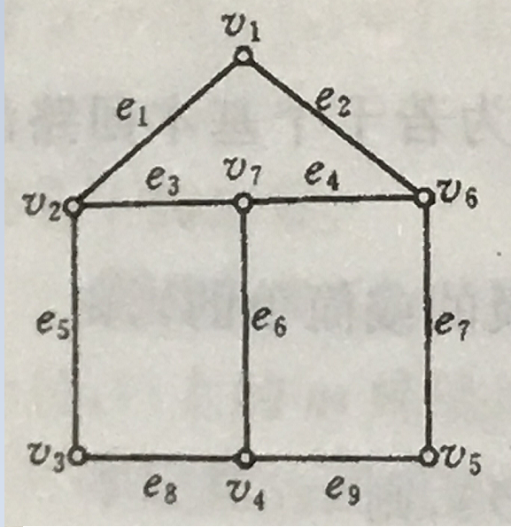
基本割集的性质
设S₁和S₂是两个广义割集。 S₁⊕S₂是S₁和S₂中的边的对称差构成的集合，称之为S₁和S₂的合并。
取V₁ ={v₂, v₄}
V₂ =V-V₁
则 S={{x,y}|x∊V₁,y∊V₂}
称之为广义割集。
连通图中的任一广义割集都可以表成对应它所含树枝的基本割集的合并。

Slide 35
例
取V₁ ={v₂, v₄}
V₂ =V-V₁
广义割集：
S=（V₁,V₂）
生成树
S中包含了生成树上的3个枝，每个枝对应着一个基本割集
S是3个基本割集的合并（ S₁⊕S₂⊕S₃=出现次数是奇数的边所组成的集合）。
S不是割集。

Slide 36
生成树与回路的关系
定理 一个连通图的任何一个回路与任意一棵生成树的余树，至少有一条公共边。
例
v₂
v₅
v₈
v₄
v₀
v₇
v₉
生成树
v₁
v₃
v₆
v₂
v₅
v₈
v₄
生成树的
余树
v₀
v₇
v₉
v₁
v₃
v₆
推论：任何生成树的余树不包含割集。
Notes:
证明： 如果有一个回路，它与一棵生成树的补没有公共边，即回路中的边全是生成树的枝，与一棵树不含回路矛盾，矛盾说明一个回路与一棵生成树的补至少有一条公共边。

Slide 37
生成树与割集的关系
定理 一个连通图的任何一个割集与任意一棵生成树，至少有一条公共边。
v₂
v₅
v₈
例
v₄
生成树
v₀
v₇
v₉
v₁
v₃
v₆
v₂
v₅
v₈
v₄
割集
v₀
v₇
v₉
v₁
v₃
v₆
推论：一个割集的补不含生成树。
Notes:
证明 一个割集如果与某一棵生成树没有公共边，也即从图中擦去这个割集后，图中还保留有一棵生成树，即子图仍连通，与割集的定义矛盾。

Slide 38
例 G是一个连通图，G=(V,E)，v∊V，deg(v)=1, e∊E是关联定点v的一条边。 证明e一定是任何一棵生成树的枝。
证一：假设e不是任何一棵生成树T的枝。
不妨假设通过边e与v关联的顶点是a,
则由生成树T的连通性，从a到v有一条 不经过e的通路。
于是deg(v)至少为2，
这与已知条件deg(v)=1矛盾。

Slide 39
例 G是一个连通图，G=(V,E)，v∊V，deg(v)=1, e∊E是关联定点v的一条边。 证明e一定是任何一棵生成树的枝。
证二：假设e不是任何一棵生成树的枝，
则e一定是弦。
根据弦的定义，则e一定对应于一个圈。
则e关联顶点v的度数至少为2。
这与deg(v)=1矛盾， 所以e一定是任何一棵生成树的枝。

Slide 40
例 试证明简单连通图G的任一条边都可以是某一生成树的枝。
证一：设 e为简单连通图G的任一条边。
简单连通图G都有生成树，不妨设为T。
如果e是T的枝，结论得证。
如果e不是T的枝，即e是T的弦,
于是e对应着一个基本回路，
从T中去掉该基本回路的任意一条边，
并添加上e构造出T’。
显然，T’是一个生成树，故结论得证。
Notes:
去掉一条边、增加了一条边。
只是在圈上去掉一条边，连通性仍然成立。

Slide 41
例 试证明简单连通图G的任一条边都可以是某一生成树的枝。
证二：简单连通图G有n个顶点，m条边，
并设 e为简单连通图G的任一条边。
构造图 G的只有边e的生成子图T。
逐个考察图G的其它任意一条边，
如果将该边加入T中不形成回路，
则将该边加入T中，
直到T中有n-1条边为止。
此时，T就是包含了枝e的一个生成树。

Slide 42
例 判断下列断言的真假
（1）连通无向图G的任何边，都可能是G的某一棵生成树的枝。
（2）连通无向图G的任何边，都可能是G的某一棵生成树的弦。

Slide 43
带权图的最小生成树
例 假设有分布在不同建筑物中的5台计算机C₁, C₂, C₃, C₄, C₅。计算机连接的可能方案以及每种连接方式的成本（单位：元）如右图所示。
C₁ 100 C₂
900
370
120
400
C₄
C₃
450
200
C₅
C1 C2
C4
左图是成本最低的安装方案。
C3
C5
Notes:
每种连接方式的成本可以看成对每条边都赋予了一个权值。
实际上，不会同时安装所有的连接，左图是成本最低的安装方案。

Slide 44
带权图的最小生成树
定义 设G=(V,E, φ)是一个带权连通图，
φ:E→R⁺，R⁺ ={x∊R│x>0}。
T=(V,E’)是G中一棵生成树，
可定义T的权值如下：
φ(T) = ∑ φ(e)
称 φ(T) 值最小的生成树T为带权图G的最小生成树。
e∊E’
如何在一个给定的带权图中求出权值最小的生成树？

Slide 45
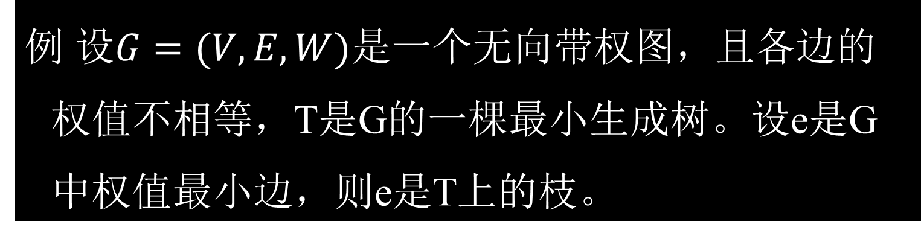
例 设$G=(V,E, W)$是一个无向带权图，且各边的权值不相等，T是G的一棵最小生成树。设e是G中权值最小边，则e是T上的枝。
证明：反证法。
如果e不是T上的枝，即为T上的弦。
对于e, 存在一个基本回路系统，从该基本回路系统中拽下一个枝，让e换上去， 就得到一棵权值更小的生成树。这与T是最小生成树矛盾。

Slide 46
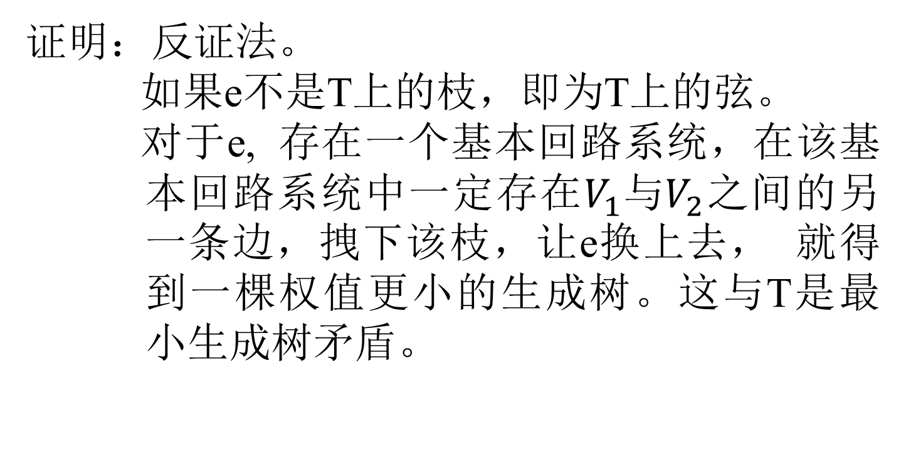
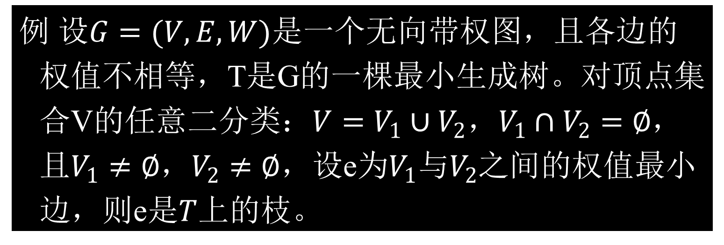
例 设$G=(V,E, W)$是一个无向带权图，且各边的权值不相等，T是G的一棵最小生成树。对顶点集合V的任意二分类：$V=V_{1}∪V_{2}，V_{1}∩V_{2}=∅$，且$V_{1}≠∅$，$V_{2}≠∅$，设$\text{e}$为$V_{1}与V_{2}$之间的权值最小边，则$\text{e}$是$T$上的枝。
证明：反证法。
如果$\text{e}$不是T上的枝，即为T上的弦。
对于e, 存在一个基本回路系统，在该基本回路系统中一定存在$V_{1}与V_{2}$之间的另一条边，拽下该枝，让e换上去， 就得到一棵权值更小的生成树。这与T是最小生成树矛盾。

Slide 47
带权图的最小生成树算法
避圈算法(Kruskal)
普里姆(Prim)算法

Slide 48
避圈算法步骤
(1) 把G中的边按权值大小排序。设有m条边e₁,e₂,…,e_{m}，它们的权值分别为a₁,a₂,…,a_{m}，不妨设a₁≤a₂≤⋯⋯≤a_{m}。
(2) 按边的权值大小次序，从最小边开始，画上权值最小的边（即取e₁）为生成树的枝。
(3) 设e是未被考察的边中权值最小的边，若把e画上作为生成树的枝，所得子图不产生圈，则选e为生成树的枝，否则不把e画上。
(4) 看选上作为生成树的边的条数是否等于|V|-1。若等于|V|-1 ,则终止。否则转向(3)。
Notes:
避圈算法(Kruskal)算法是正确的，详见：王元元《离散数学导论》，p200
假设算法所得到的树T不是最小生成树(见红线)，另有最小生成树T’(未画出)，那么至少有一边e在T’中而它不在T中。
考虑关于生成树T的弦e-基本圈，据算法实施过程知，e是该圈中权最大的边。于是e不会在G的最小生成树T’中，矛盾。
因此，算法得到的树是最小生成树。

Slide 49
例 求最小生成树。
7
8
7
8
2
5
2
5
3
4
3
4
6
6
5
5
9
9
7
7
注意: 实现时主要解决回路判定问题

Slide 50
例 求最小生成树。
5
5
1
5
5
3
6
2
4
6
5
5
5
5
1
1
5
5
5
5
3
6
2
3
6
2
4
4
6
6

Slide 51
普里姆(Prim)算法
设置一个集合T，开始图上任选一点u₀加入T，图顶点数为n。重复以下工作n-1次:
在满足u∈T,v∉T的所有边中选边权w最小的
将v加入集合T中
输出边u ,v及边上的权 w
A
A
A
6
1
5
1
1
5
B
5
C
5
D
B
5
C
D
B
C
D
3
6
4
2
3
4
2
4
3
2
E
6
F
E
F
E
F

Slide 52
两种算法的评价
避圈算法的特点是当前形成的集合T除了最后的结果外，始终不是一个树。它的时间主要取决于边数，因此较适合于稀疏图。
普里姆算法的特点是当前形成的集合T始终是一棵树。它的时间复杂度与图的边数无关，适合于稠密图。

Slide 53
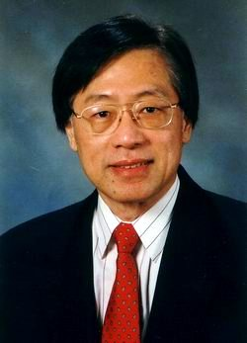
姚期智:开华裔获图灵之先河
美国计算机学会(ACM)决定把2000年度的图灵奖授予华裔计算机科学家、普林斯顿大学教授姚期智。这是有“计算机世界的诺贝尔奖”之称的图灵奖35年来首次授予一位华裔（亚裔）学者。
姚期智对计算机科学技术所作出的贡献主要在计算理论方面。ACM在授奖决定中指出，姚期智对计算理论的众多贡献是根本性的、意义重大的，其中包括基于复杂性的伪随机数生成理论、密码学和通信复杂性。最近1/4个世纪中姚期智发表的近百篇学术论文，几乎覆盖了计算复杂性的所有方面。姚期智进入计算机科学领域最早的论文之一《寻找最小生成树的O(|E|log log|V|)算法》一文就引起轰动，因为学术界原先认为，寻找最小生成树算法的时间复杂度的下界是O(|E| log |V|)，而姚期智的论文证明这个极限是可以打破的。在姚的这一开创性工作的基础上，经过近20年的努力，人们终于设计出了寻找最小生成树的线性时间算法。

Slide 54
作业19
7.1
补充题 设T =(V,E)是一棵树，V₁,V₂是作为二部图T的顶点二分类，|V₁|≥|V₂|,
则V₁中至少有一片树叶。
Notes:
思考题 设e是最小生成树上的枝，则e是其所对应的基本割集中带权最小的边。

Slide 55
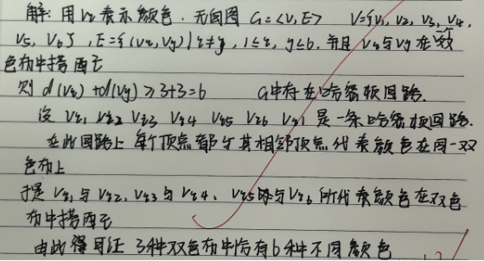
作业17参考解答
6.16 某工厂生产由6种不同颜色的纱织成的双色布。已知在品种中，每种颜色至少分别和其他5种颜色中的3种颜色搭配。
证明可以挑出3种双色布，它们恰有6种不同的颜色。

Slide 56
解:构造图G=(V,E)如下:以6个顶点表示6种不同的颜色; 若两种颜色出现在双色布品种中,则它们对应的两个顶点之间有边连接。
在图G中，任意一个顶点的度数至少是3，于是任意两个顶点的度数之和至少是6，即对于任意u与v，有
d(u)+d(v) ≥ 3+3=6
因此，G满足存在哈密顿回路的充分条件。
因此，在图G中，存在哈密顿回路。
不妨设回路为a,b,c,d,e,f,a。
按此回路可以找到两组“4种双色布”：ab,cd, ef，或bc,de,fa,各自分别由6种不同的颜色的组成。
Notes:
(2008硕士）
56

Slide 57
补充题 试用两种图论方法判断下列两组各5个英文单词是否可以分别构成这样的序列, 使得相邻的两个单词中前一个单词的末字母等于后一个单词的首字母，并讨论两种方法的特点。
（1）mouse、acm、mom、monday、am
（2）mouse、acm、mom、monday、ya

Slide 58
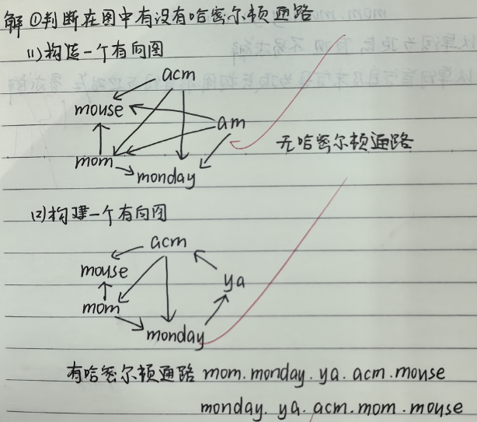

Slide 59
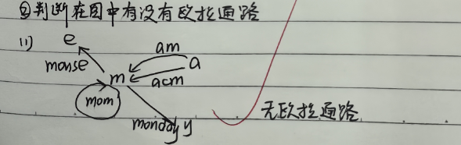
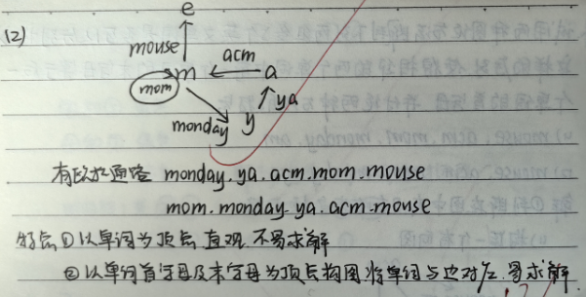

Slide 60
补充题解：
（1）构建一个有向图如下：
（一）以单词为顶点。如果单词1的末字母等于单词2的首字母，则从单词1到单词2画一条有向边。
问题归结为判断在图中有没有哈密尔顿通路。
acm
mouse
am
mom
monday
无哈密尔顿通路

Slide 61
（一）以单词为顶点。如果单词1的末字母等于单词2的首字母，则从单词1到单词2画一条有向边。
问题归结为判断在图中有没有哈密尔顿通路。
（2）构建一个有向图如下：
acm
mouse
ya
mom
monday
有哈密尔顿通路：mom, monday,ya,acm,mouse
或：monday,ya,acm,mom,mouse

Slide 62
（二）以单词首字母及末字母为顶点。一个单词就对应着从首字母到末字母的一条有向边。
问题归结为判断在图中有没有欧拉通路。
（1）构建一个有向图如下：
e
am
mouse
a
m
acm
mom
monday
y
无欧拉通路。

Slide 63
（二）以单词首字母及末字母为顶点。一个单词就对应着从首字母到末字母的一条有向边。
问题归结为判断在图中有没有欧拉通路。
（2）构建一个有向图如下：
e
mouse
acm
a
m
ya
mom
monday
y
有欧拉通路：monday,ya,acm,mom,mouse
或：mom,monday,ya,acm,mouse

Slide 64
在本题中两种图论方法的特点
以单词为顶点构图，直观简单，问题归结为判断在图中有没有哈密尔顿通路，不易求解。
以单词首字母及末字母为顶点构图，将单词与边对应，问题归结为判断在图中有没有欧拉通路，容易求解。

